Slide 1

Jsoup学习报告
—— 鹿志洁

Slide 2

1、jsoup介绍
目 录
CONTENTS
2、浏览器请求简析
3、网页数据获取
4、抓包和栗子

Slide 3

01
Jsoup简介

Slide 4

Jsoup简介
Jsoup 是一个 Java 的开源HTML解析器，可直接解析某个URL地址、HTML文本内容。
Jsoup主要有以下功能：
1. 从一个URL，文件或字符串中解析HTML
2. 使用DOM或选择器来查找、取出数据
3. 对HTML元素、属性、文本进行操作
4. 清除不受信任的HTML (来防止XSS攻击)
jar包
compile group: 'org.jsoup', name: 'jsoup', version: '1.9.2'
这个是用来过滤网页的，基本上用不到，在这里不进行讲解

Slide 5
Jsoup请求url的两个方法结构
结构一
Document dom = Jsoup.connect("http://www.baidu.com")
.data("key", "value").cookie("key", "value")
.header("Content-Type","application/x-www-form-urlencoded") .timeout(3000)
.get();
dom响应转化过来的响应正文转换成的DOM对象，正文格式最好是HTML
结构二
String url = "http://www.baidu.com";
Connection conn = Jsoup.connect(url).method(Method.GET)
.header("Content-Type","application/x-www-form-urlencoded");
.data("key", "value").cookie("key", "value").timeout(3000);
Response rs= conn.execute();
Map<String,String> cookie = rs.cookies();
Document doc =Jsoup.parse(rs.body());
rs响应转化过来的全部响应信息，包含响应头信息、Cookes信息，之后视响应正文(rs.body())的格式再进行处理

Slide 6
02
浏览器请求简析

Slide 7
浏览器请求URL简单流程
1、输入URL地址
7、浏览器解析渲染
2、DNS域名解析
6、服务器发回响应
3、建立TCP连接
5、服务器处理请求
4、发送HTTP request请求信息

Slide 8
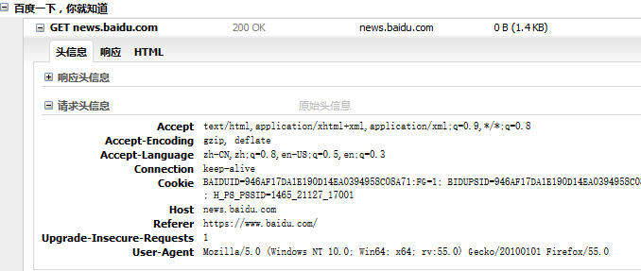
URL请求头
浏览器发送URL请求
请求头
请求地址
请求参数

Slide 9
03
网页数据获取

Slide 10
3.1、DOM方法抽取
这里使用的是DOM树方式定位标签节点，和JavaScript非常相似
String url = "http://news.baidu.com";
Document doc = Jsoup.connect(url).get();
Element content = doc.getElementById("id");
Elements links = content.getElementsByTag("a");
for (Element link : links) {
String linkHref = link.attr("href");//获取a标签链接地址
String linkText = link.text();//获取a标签文本信息
String linkHtml = link.html();//获取a标签html结构
}

Slide 11
3.2、Selector选择器基本语法
选择器方式和 jquery 选择器非常相似
String url = "http://news.baidu.com";
Document doc = Jsoup.connect(url).get();
Elements links = doc.select("div#id a");
//Elements links = doc.select("div#id > a");
for (Element link : links) {
String linkHref = link.attr("href");
String linkText = link.text();
}

Slide 12
05
抓包和栗子

Slide 13
5.1、抓包工具
浏览器自带的开发人员工具可能无法满足我们的需求了，我们就需要稍微专业一点
抓包工具了。
（我曾经用过的）工具有：
Wireshark（鲨鱼）：太专业，直接作用到网卡，需要很多配置，
HttpWatch：内嵌于IE内的抓包程序，只会抓取对IE浏览器数据
httpanalyzer：分两种模式一种内嵌于IE，另一种独立模式运行exe，可以抓取所有 WEB请求。
FireBug、httpfox：这两个都是内嵌于火狐浏览器上的，只会抓取该浏览器数据，

Slide 14
5.1、栗子模拟
1、登录咱们的奥霸码系统，
最终目的是获取该用户的主界面上的版本库日志。
2、爬取一个漫画网站里面的一本漫画书
一般漫画网站不支持下载，咱是将漫画书一张一张的下载下来
使用的浏览器：火狐浏览器，使用的抓包工具FireBug（火狐配套插件）
演示代码：https://github.com/luzhij828/toolTest.git
中的src/main/java/jsoup/email下面

Slide 15
THANKS

